Slide 1
Ludi circenses

Slide 2
z etruských sportovně-náboženských slavností
boxerská a vozatajská střetnutí
běžecká a zápasnická
  krátce
  od 2. st.
Livius
  Tarquinius Priscus
  oslava vítězství nad Latiny a dobytí města Apiol uspořádal
549 – poslední hry v Circu Maximu (Gót Totila)
oblíbenost reflektují nummi bigati (2. století př. Kr.) i mince s čtyřspřežím + 66 dní v roce (4. stol po Kr.)

Slide 3
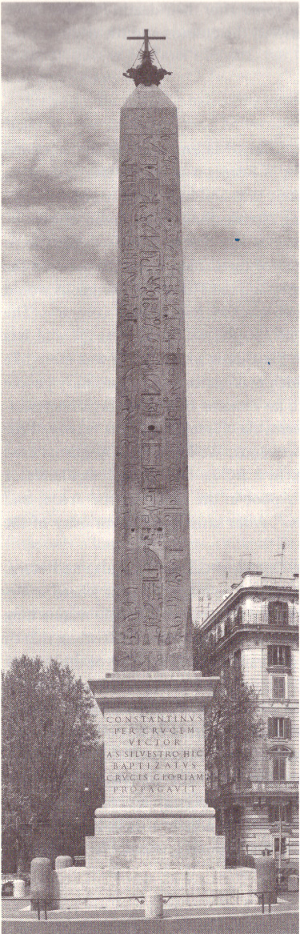
Circus
eliptická stavba pro závody vozů
X ἱππόδρομος
název od jména kouzelnice Kirké, Circa
  uspoř. první závody k poctě jejího otce, boha Sola (sol = slunce)
spina:
  spina, ae, f., páteř
  nízká zeď uprostřed arény
  340 metrů
  součástí v CM obelisk Ramesse II.
metae
  3 kuželové sloupy na obou koncích (meta, hranice, cíl, konec)
  otáčení spřežení
oppidum/ carcer (-es)
  startovní brána (X hysplex)
  12
vejce (ova) a delfíni
  určení závodu
  7 vajec z pozlaceného bronzu
    Dioskúrové Castor a Pollux
      narodili se z vejce labutě proměněného Iova …
  7 bronzových delfínů
    Neptun
pompé

Slide 4
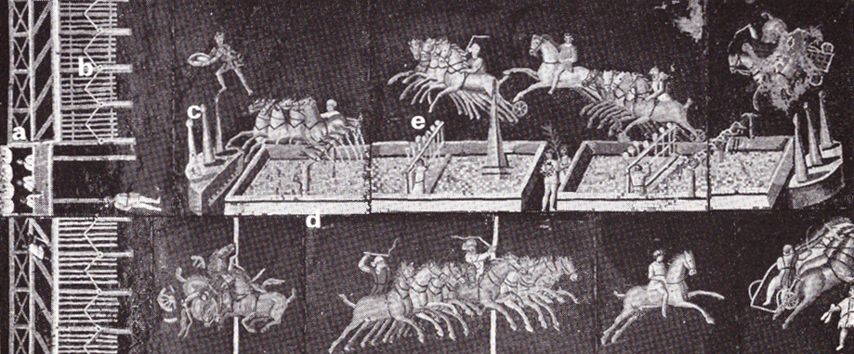
A diváci
B startovní brána (carcer)
C metae
D spina
E vejce (ova)

Slide 5
uvnitř možnost zakoupit
  pečivo
  víno
  ovoce
  zeleninu
  maso
  suvenýry – sošky a obrázky slavných vozatajů v barvách své stáje
Kolem (i stadionu, amfiteátru a divadla):
  mnoho prostitutek

Slide 6
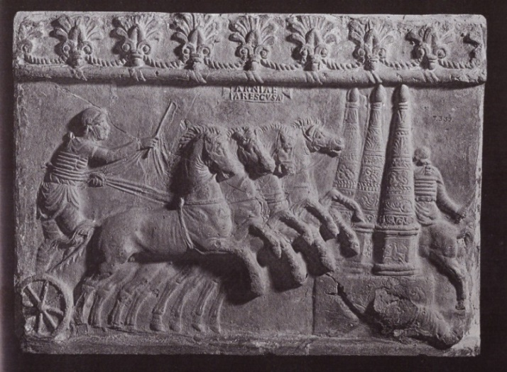
circy x ἱππόδρομοι
C:
  menší
  méně spřežení
    4–12 vs. až 40
  opratě
  oblečení
  nebezpečí
  oblastní vymezení
    Řím-Řecko-Konstantinopol …
  způsob startu
  přímá přístupnost k závodům (ale podobnost, chápeme-li řeckou aristokracii – majitele spřežení, jako stáj)
  organizace závodů (organizátoři panhelénských her x kněz, konsul, kvestor či prétor, někdy sám císař)
  víno a nákupy x pýthijské hry

Slide 7
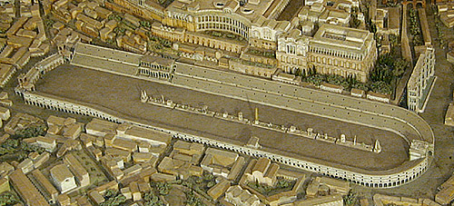

Slide 8
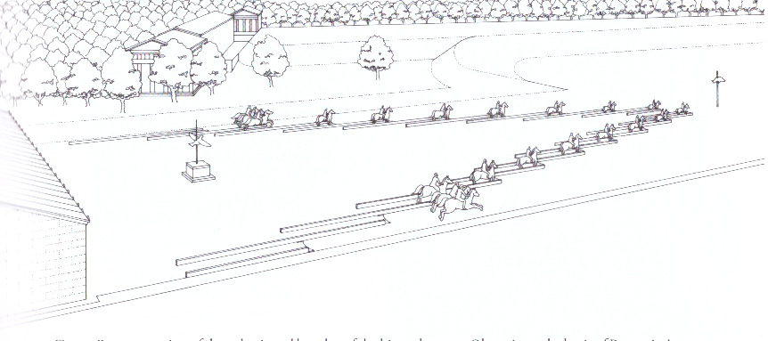
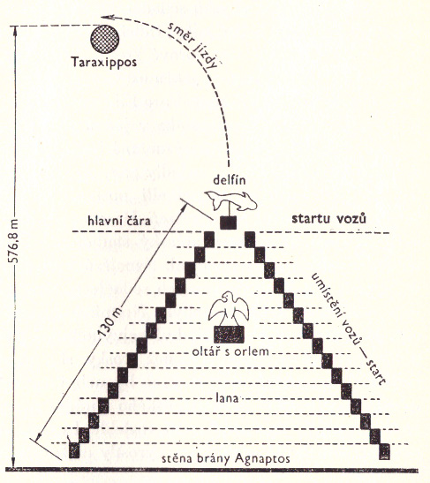
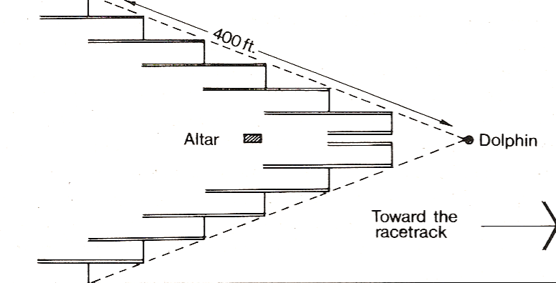

Slide 9
Circy
Řím
  Circus Maximus
    největší a nejstarší circus
    pojmul až 250 000 či 385 000 diváků (+)
    měl 600 x 190 metrů
    vymezeno místo pro jezdce a otce, tzv. fori, čestné řady (senátor Marcus Valerius Maximus – 498 BC) x Colosseum
    sedadlo:
      š 40 cm
      h 50 cm
      v 33 cm
      35 m mezi nejvyšší a nejnižší lavicí
    základ – etruský král Tarquinius Priscus
      650 metrů dlouhé a 100 metrů široké údolí
      mezi Aventinem a Palatinem
      v 8. století př. Kr.

Slide 10
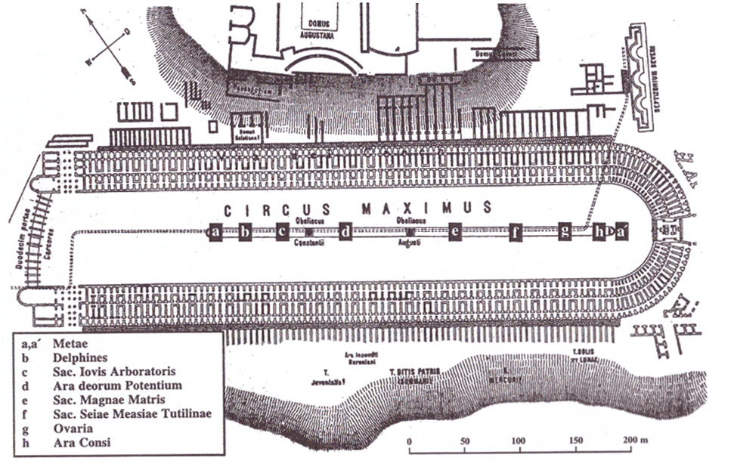

Slide 11
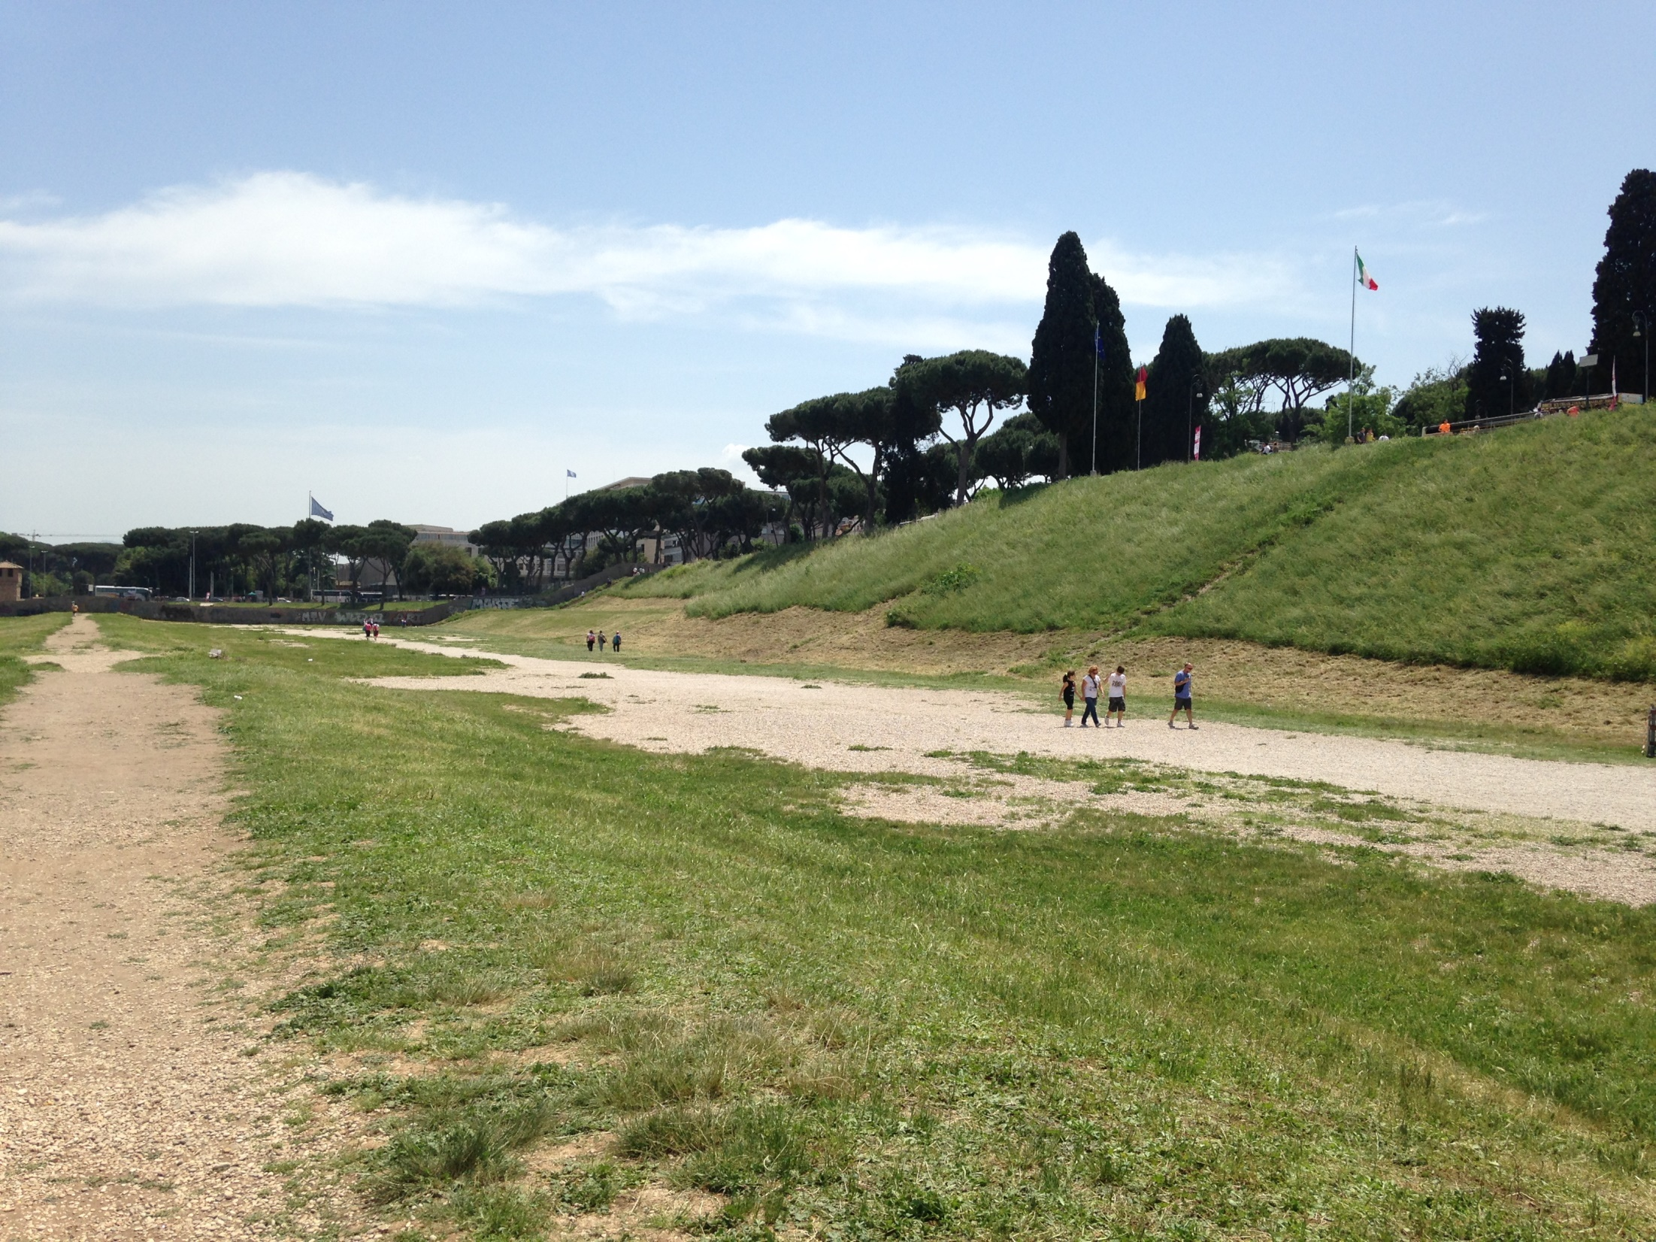

Slide 12
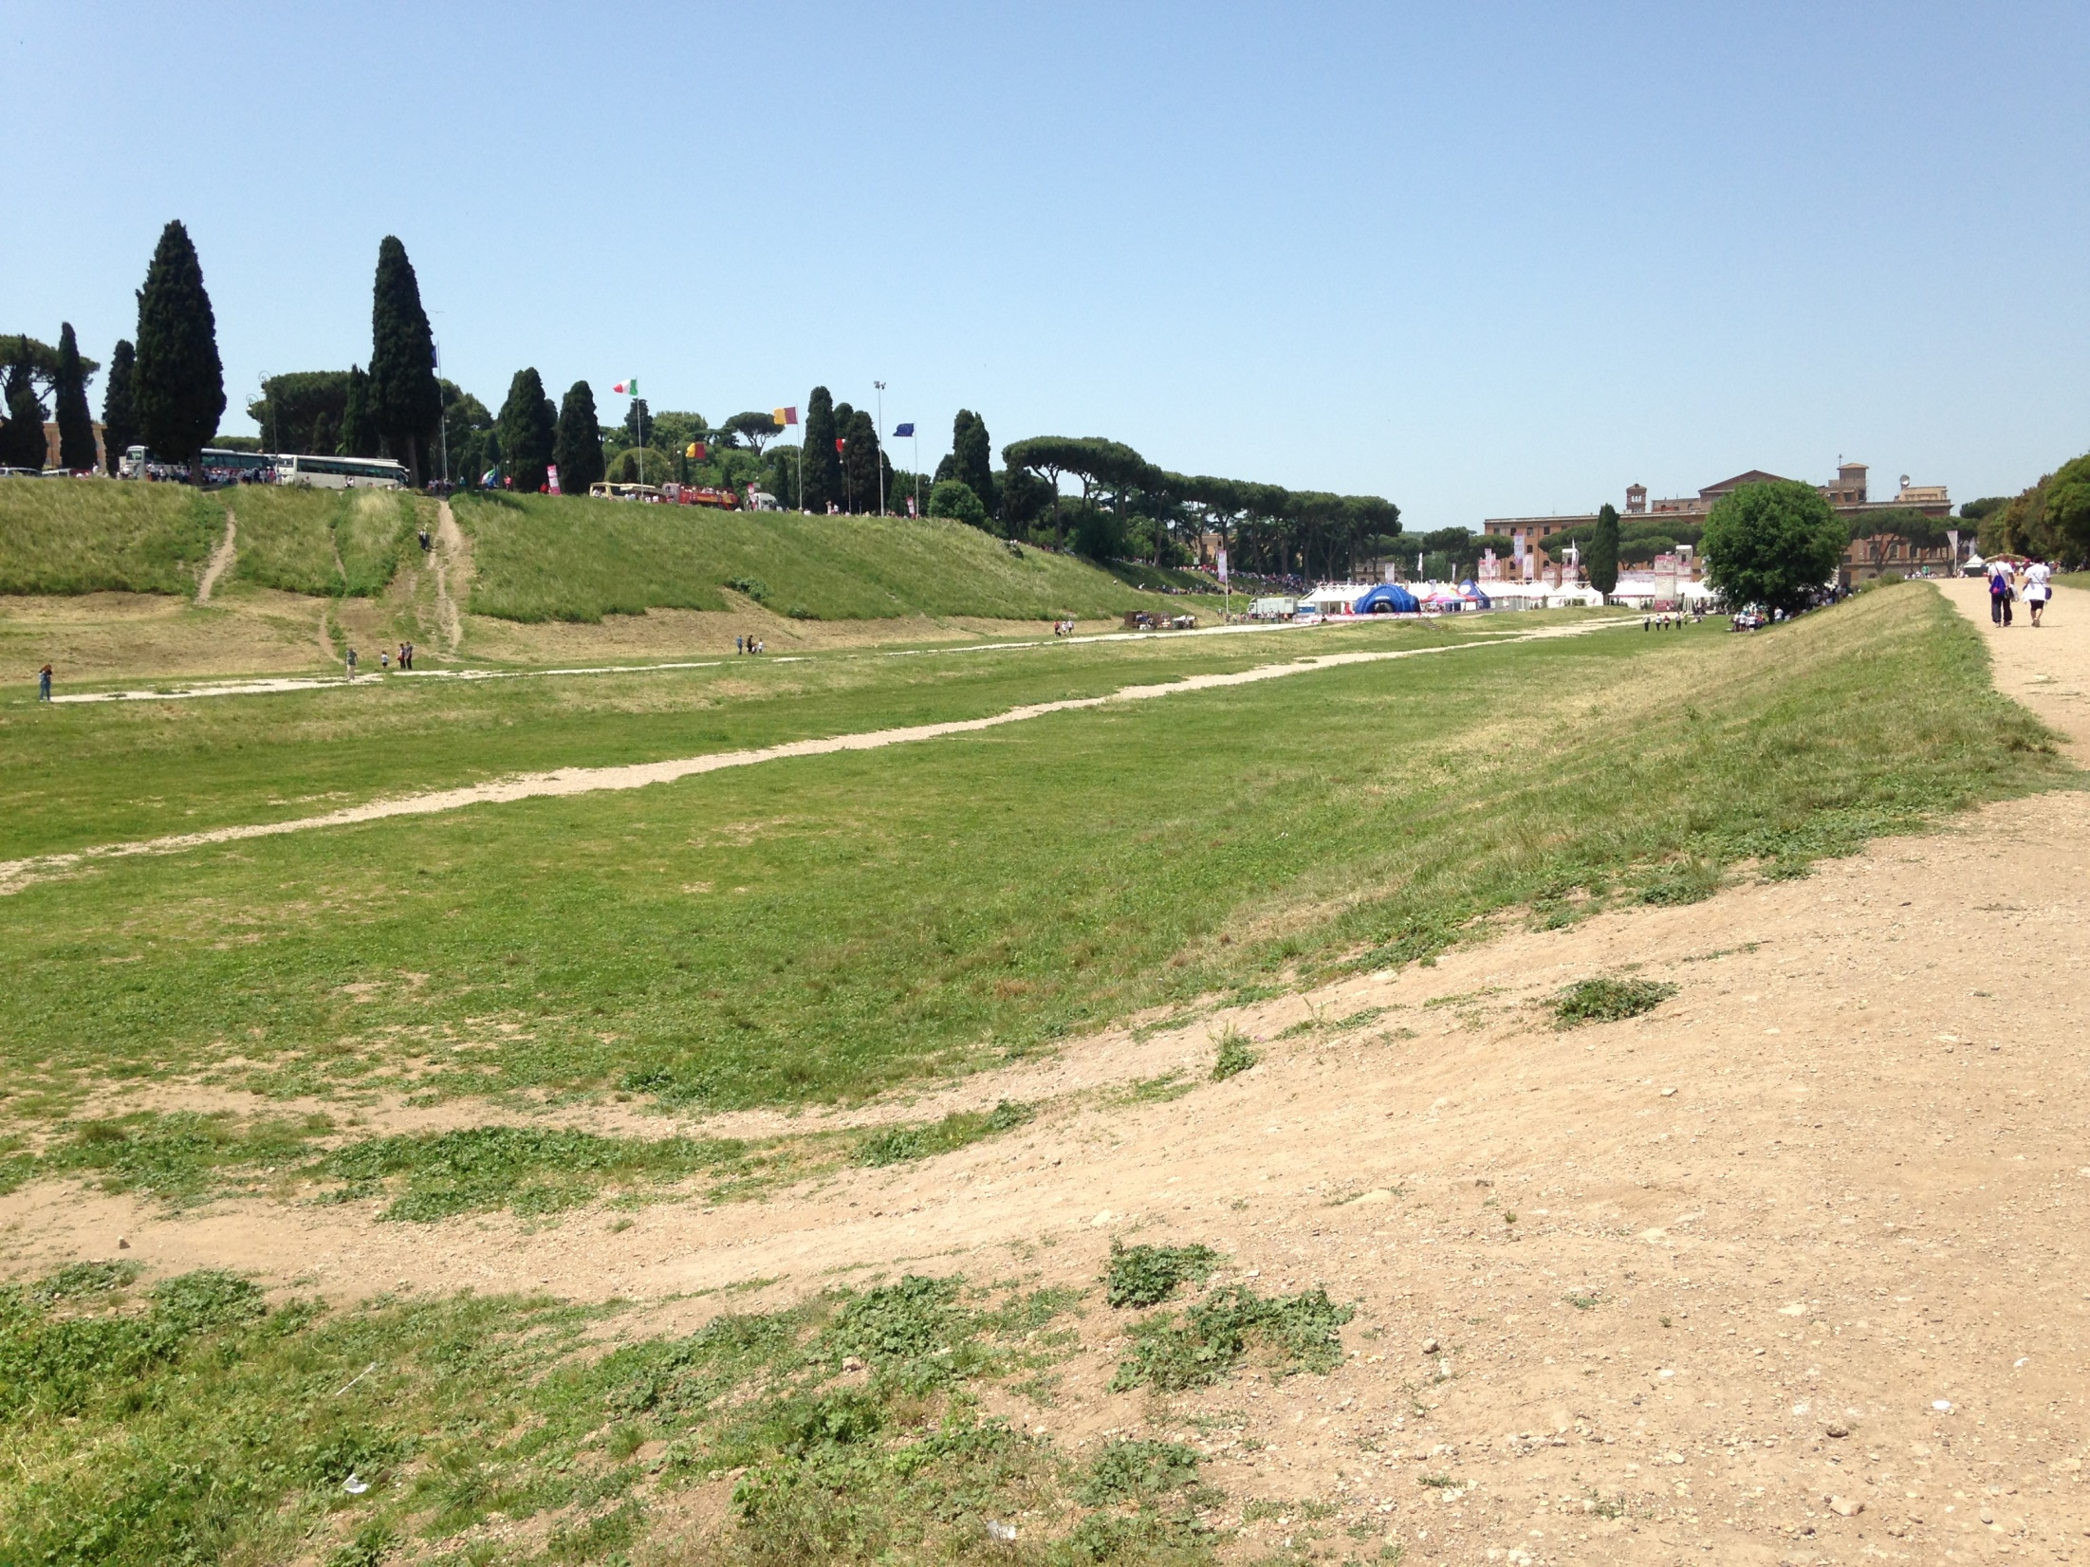

Slide 13
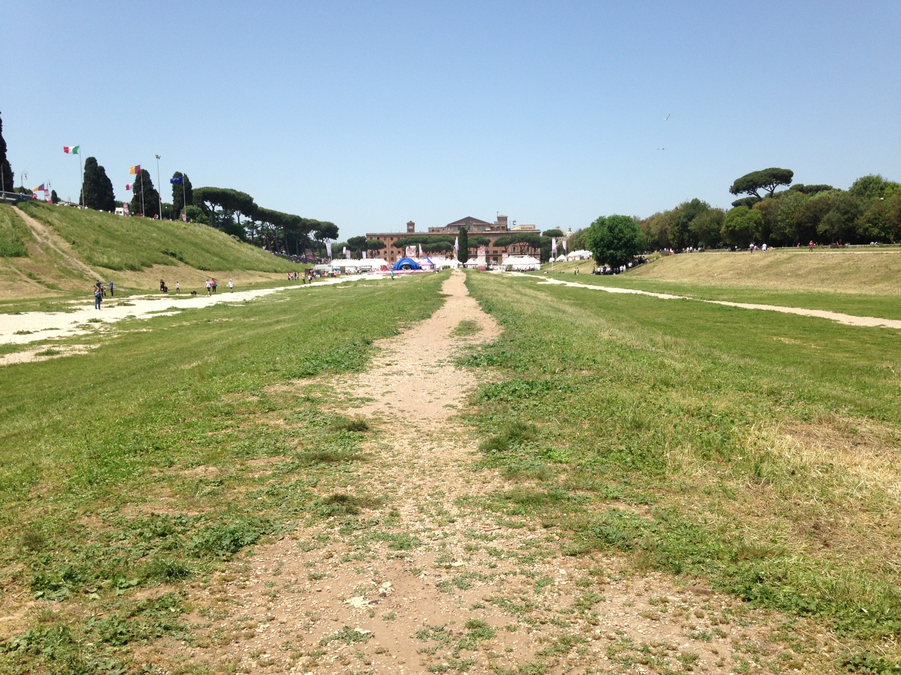

Slide 14
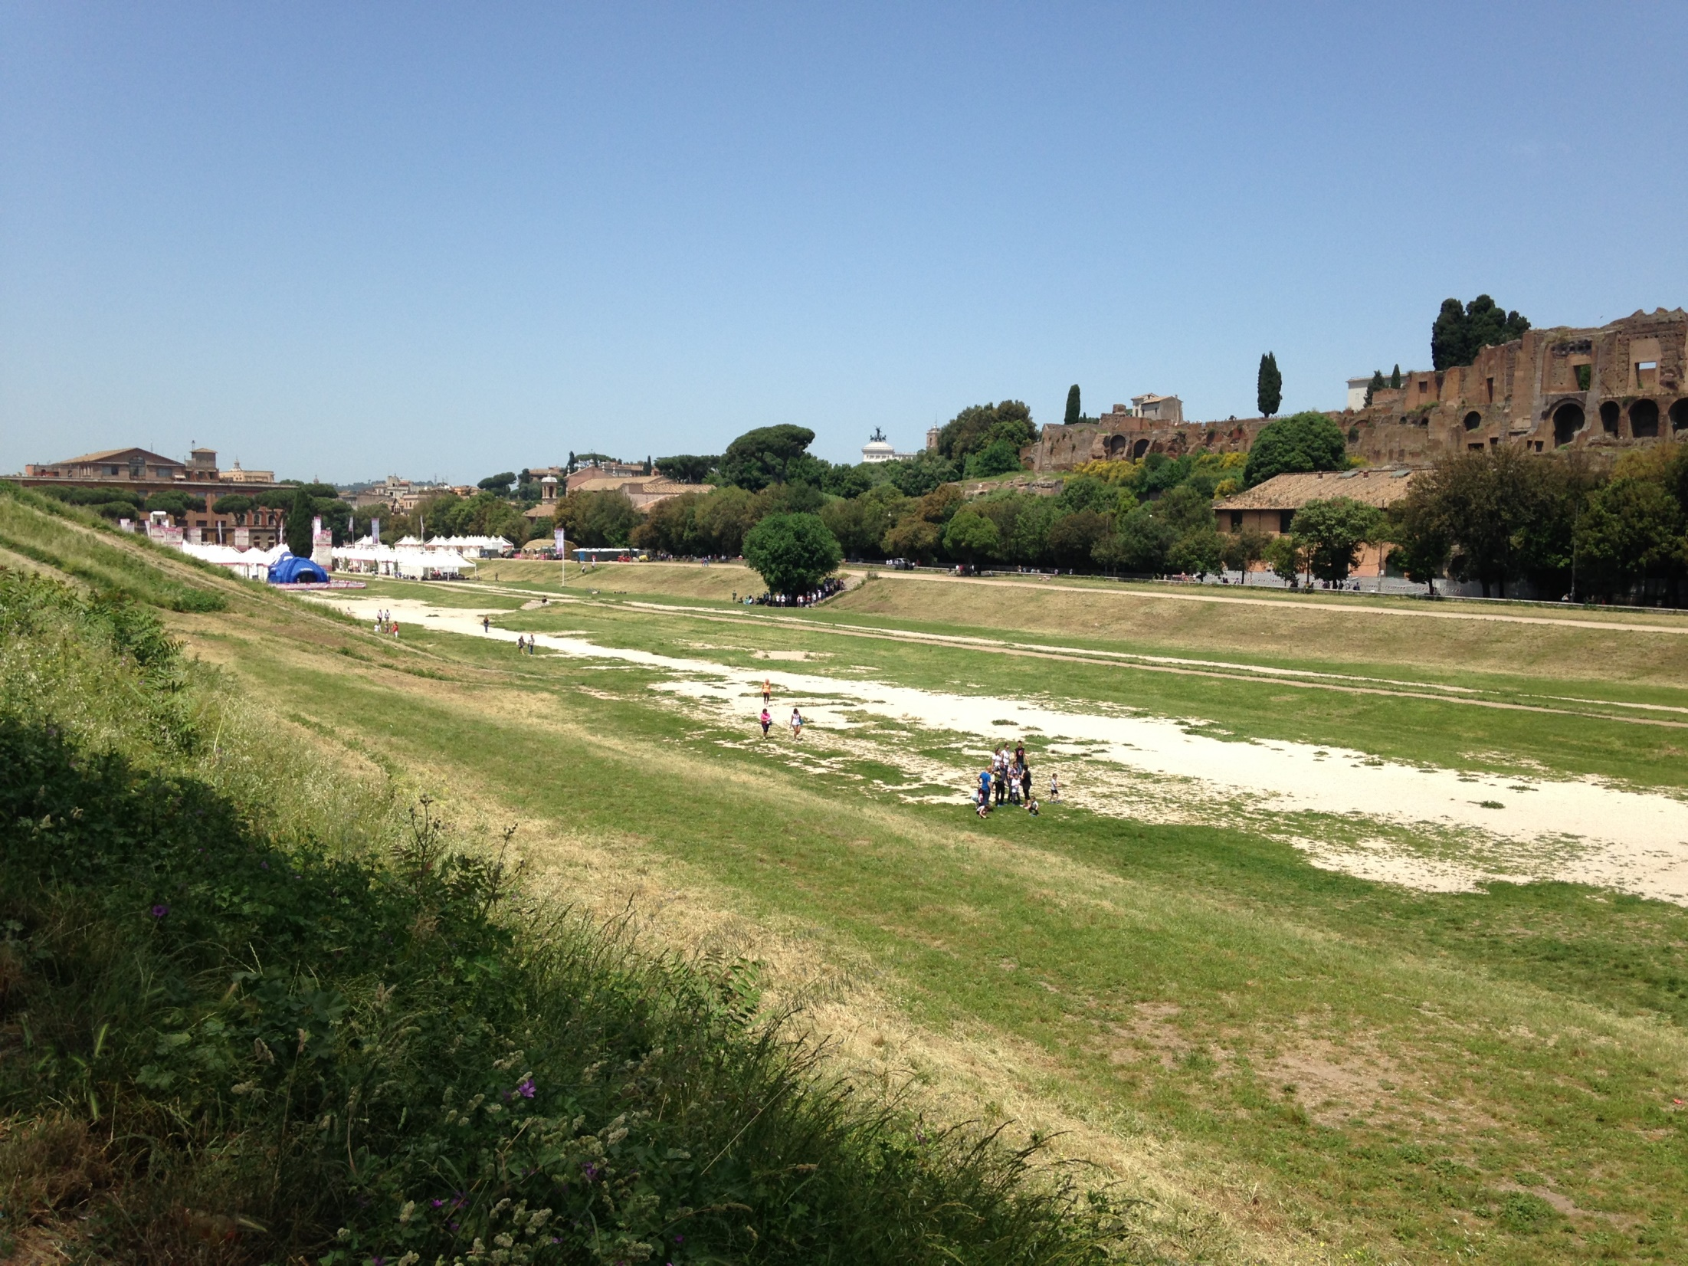

Slide 15
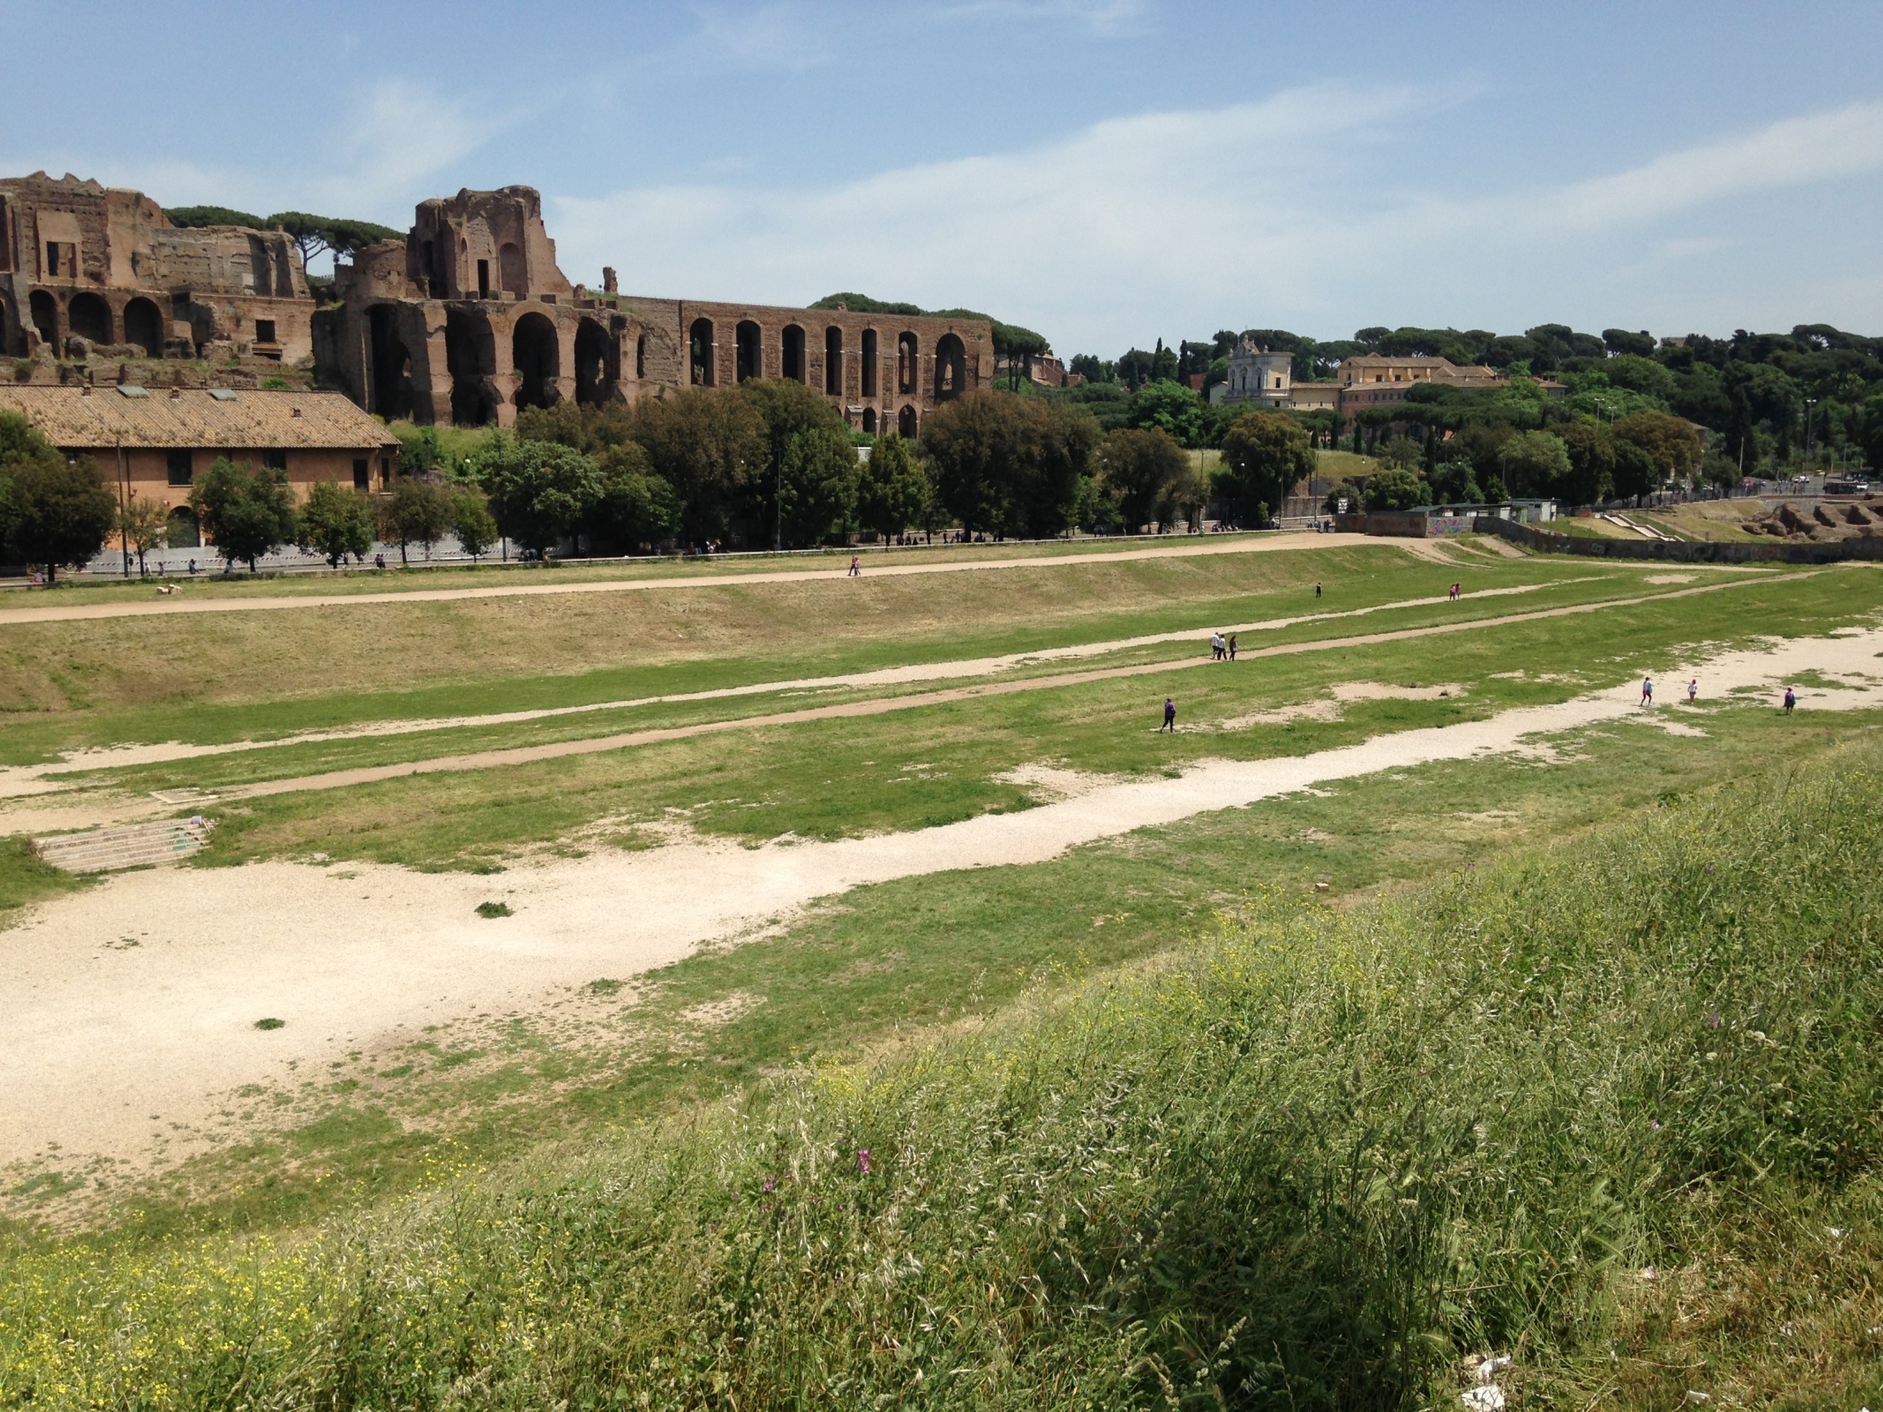

Slide 16
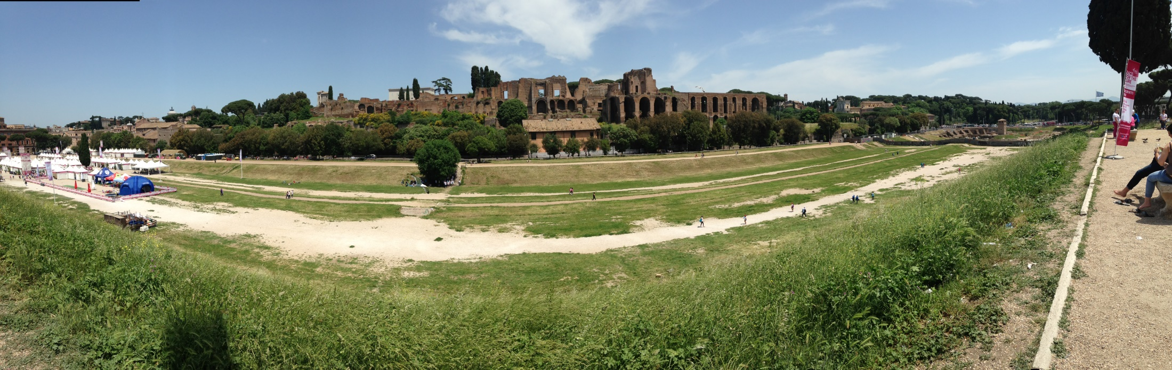

Slide 17
Plovdiv
Soluň
Korint
Tarragona
Alicante
Córdoba
Toledo
Coimbra
Lyon
Arles
Colchester
Kartágo
Alexandrie
Antiochie
Tyros
Istanbul
  Circus Flaminius (221 BC)
  Circus Maxentius (poč. 4. st.)
  Circus Varianus (Caracalla, Eliogabalus)
  Circus Gaia (Caliguly) a Nerona
  - + Domitiánův στάδιον na Martově poli

Slide 18
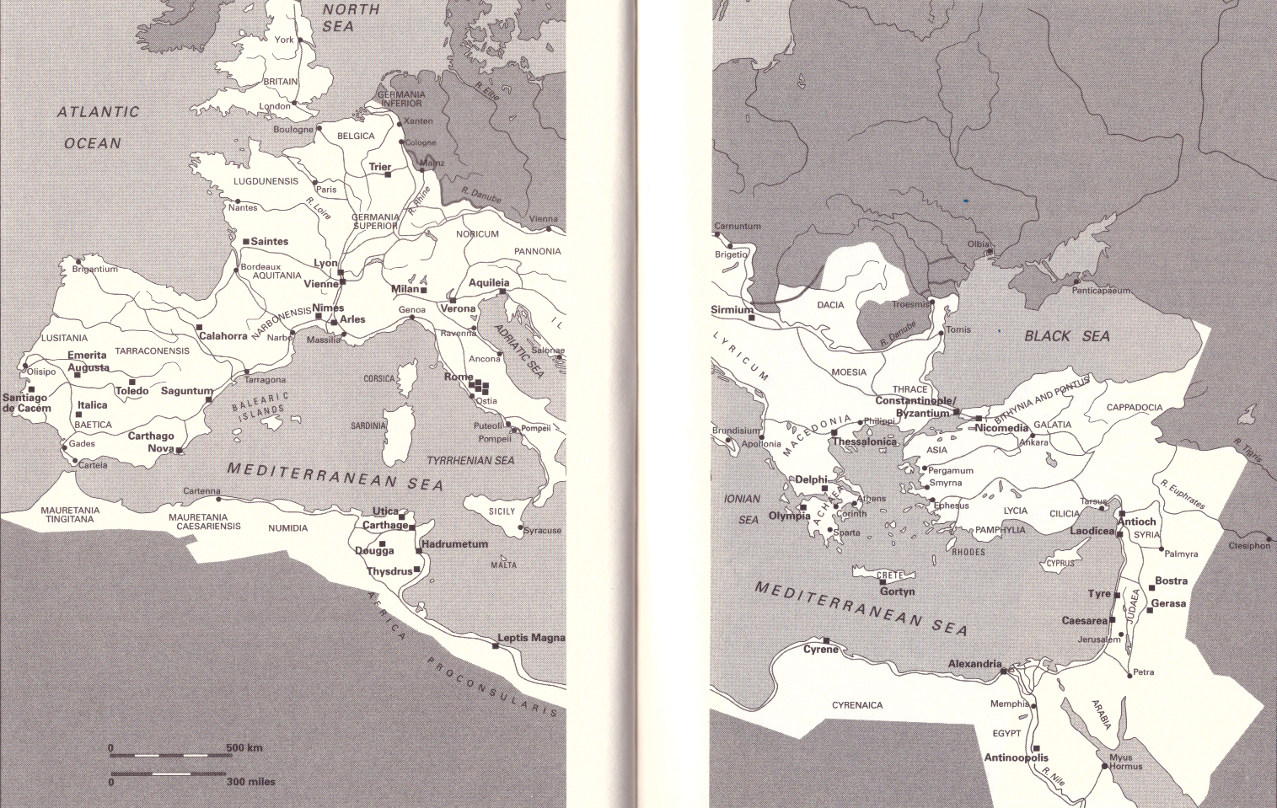

Slide 19
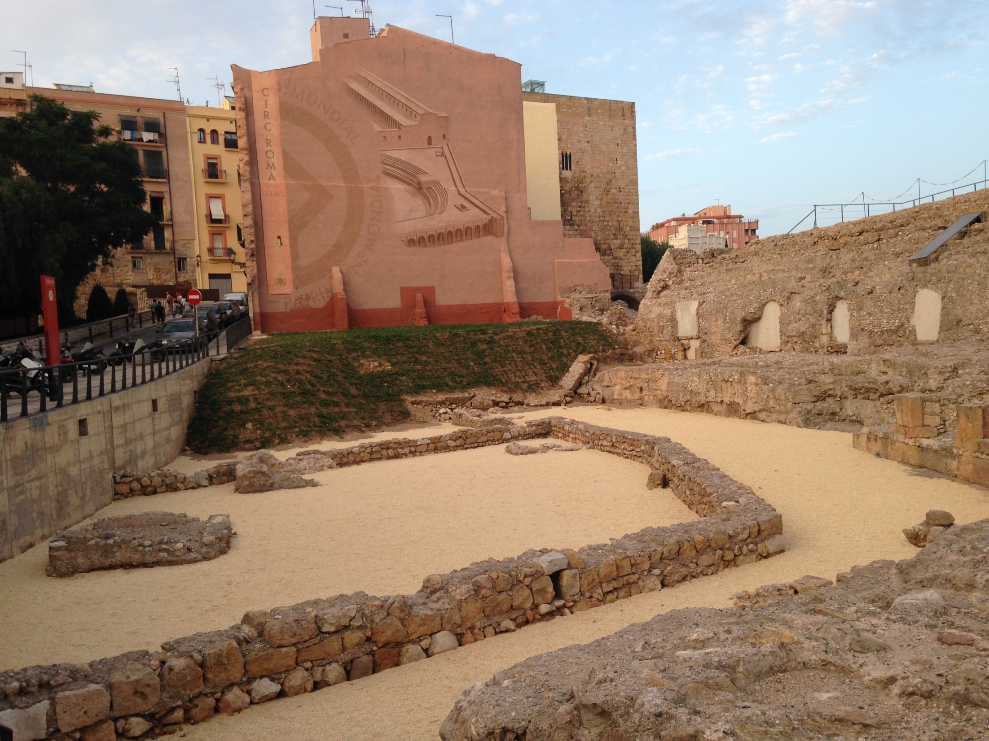

Slide 20
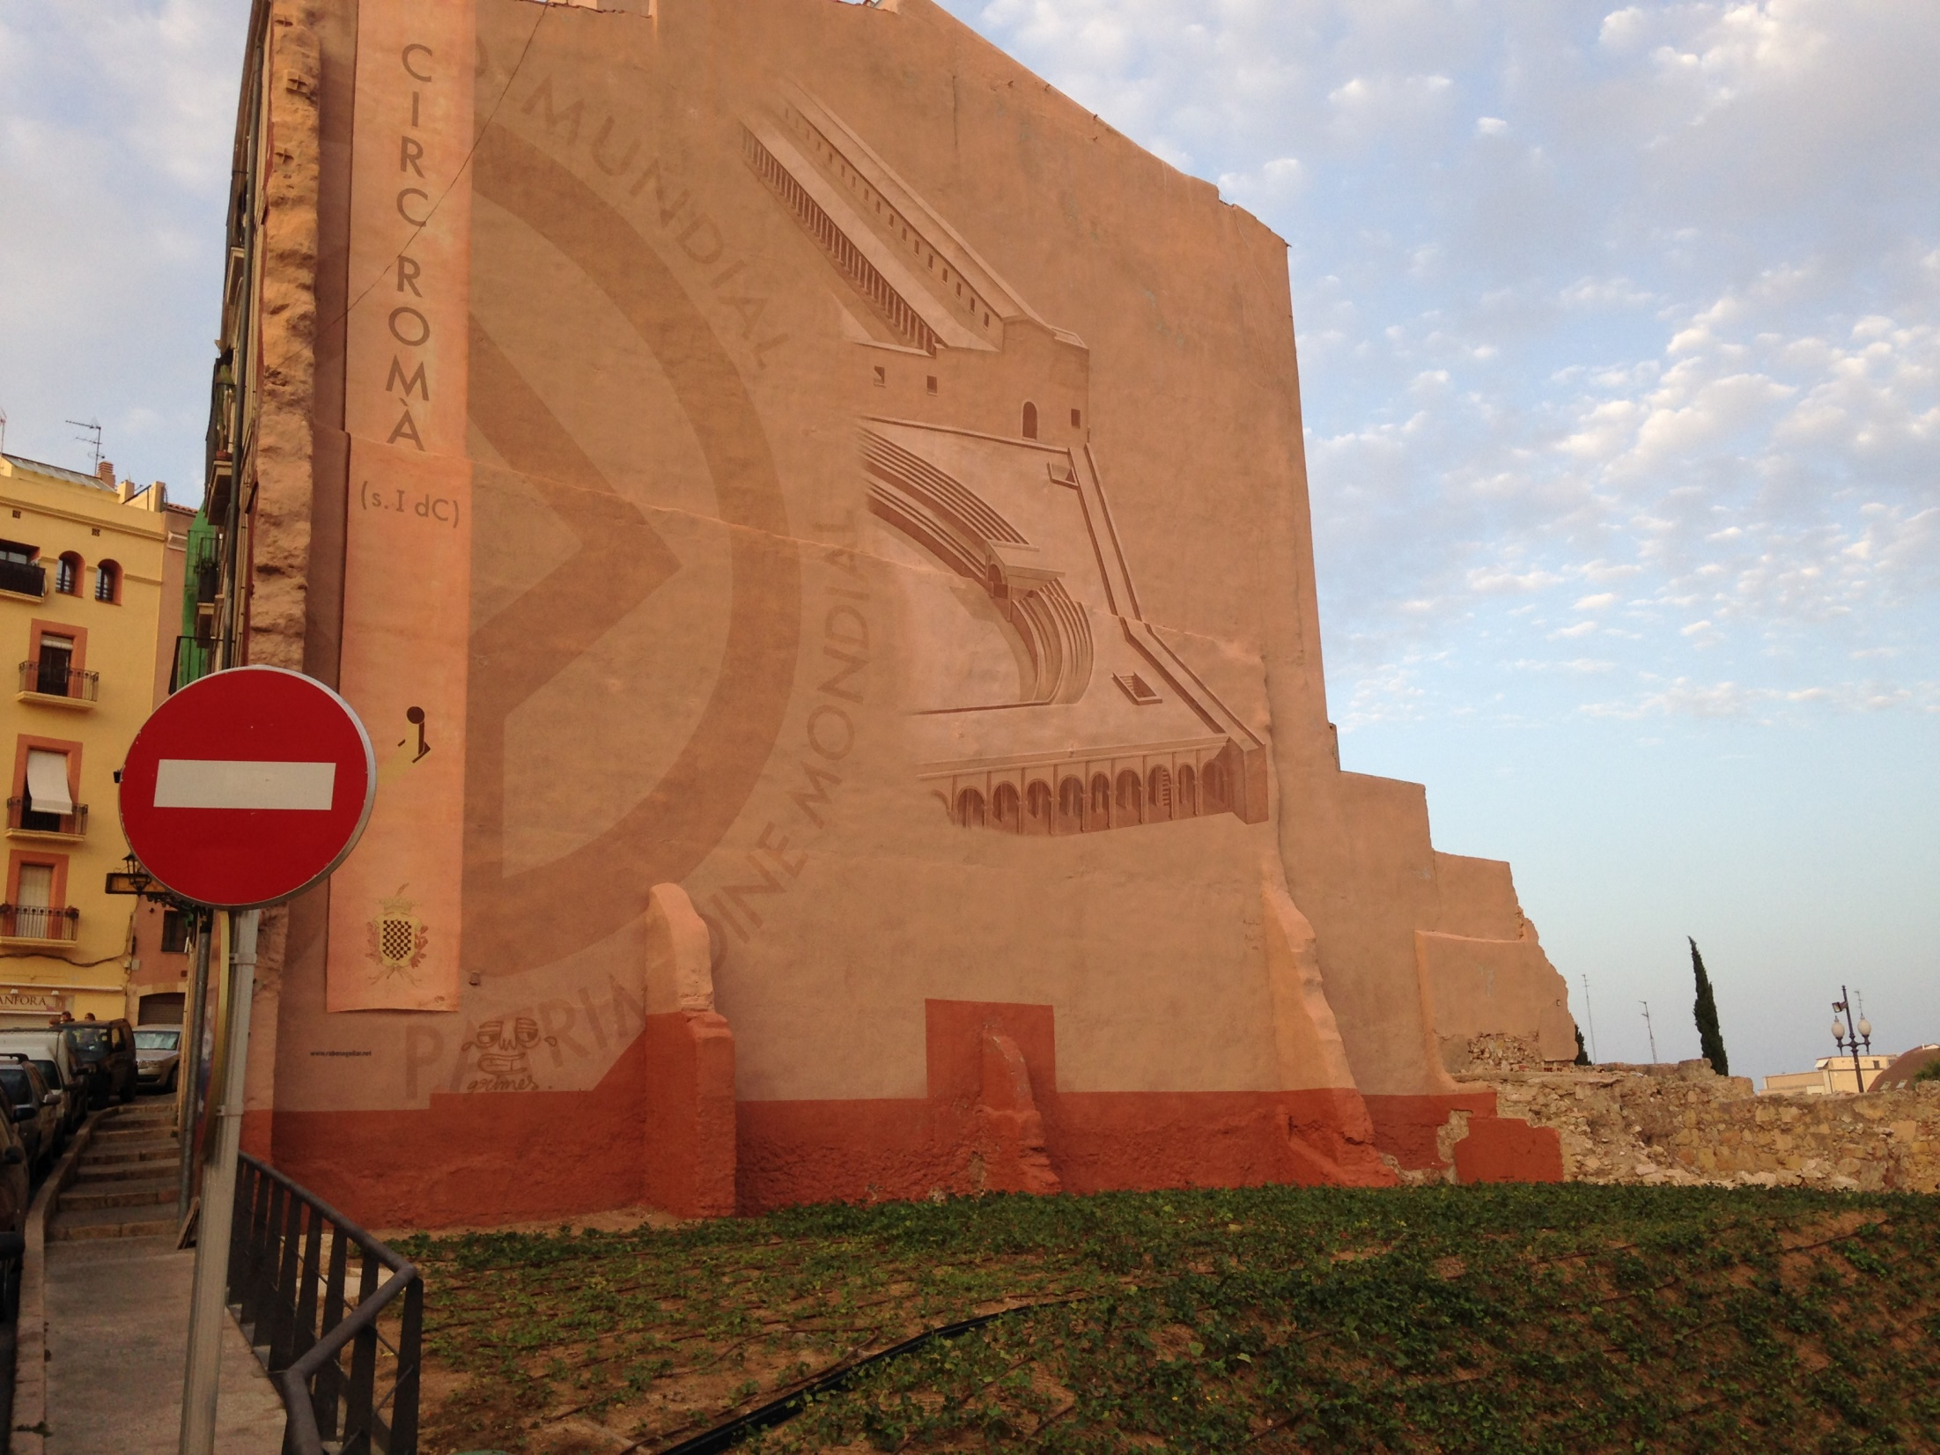

Slide 21
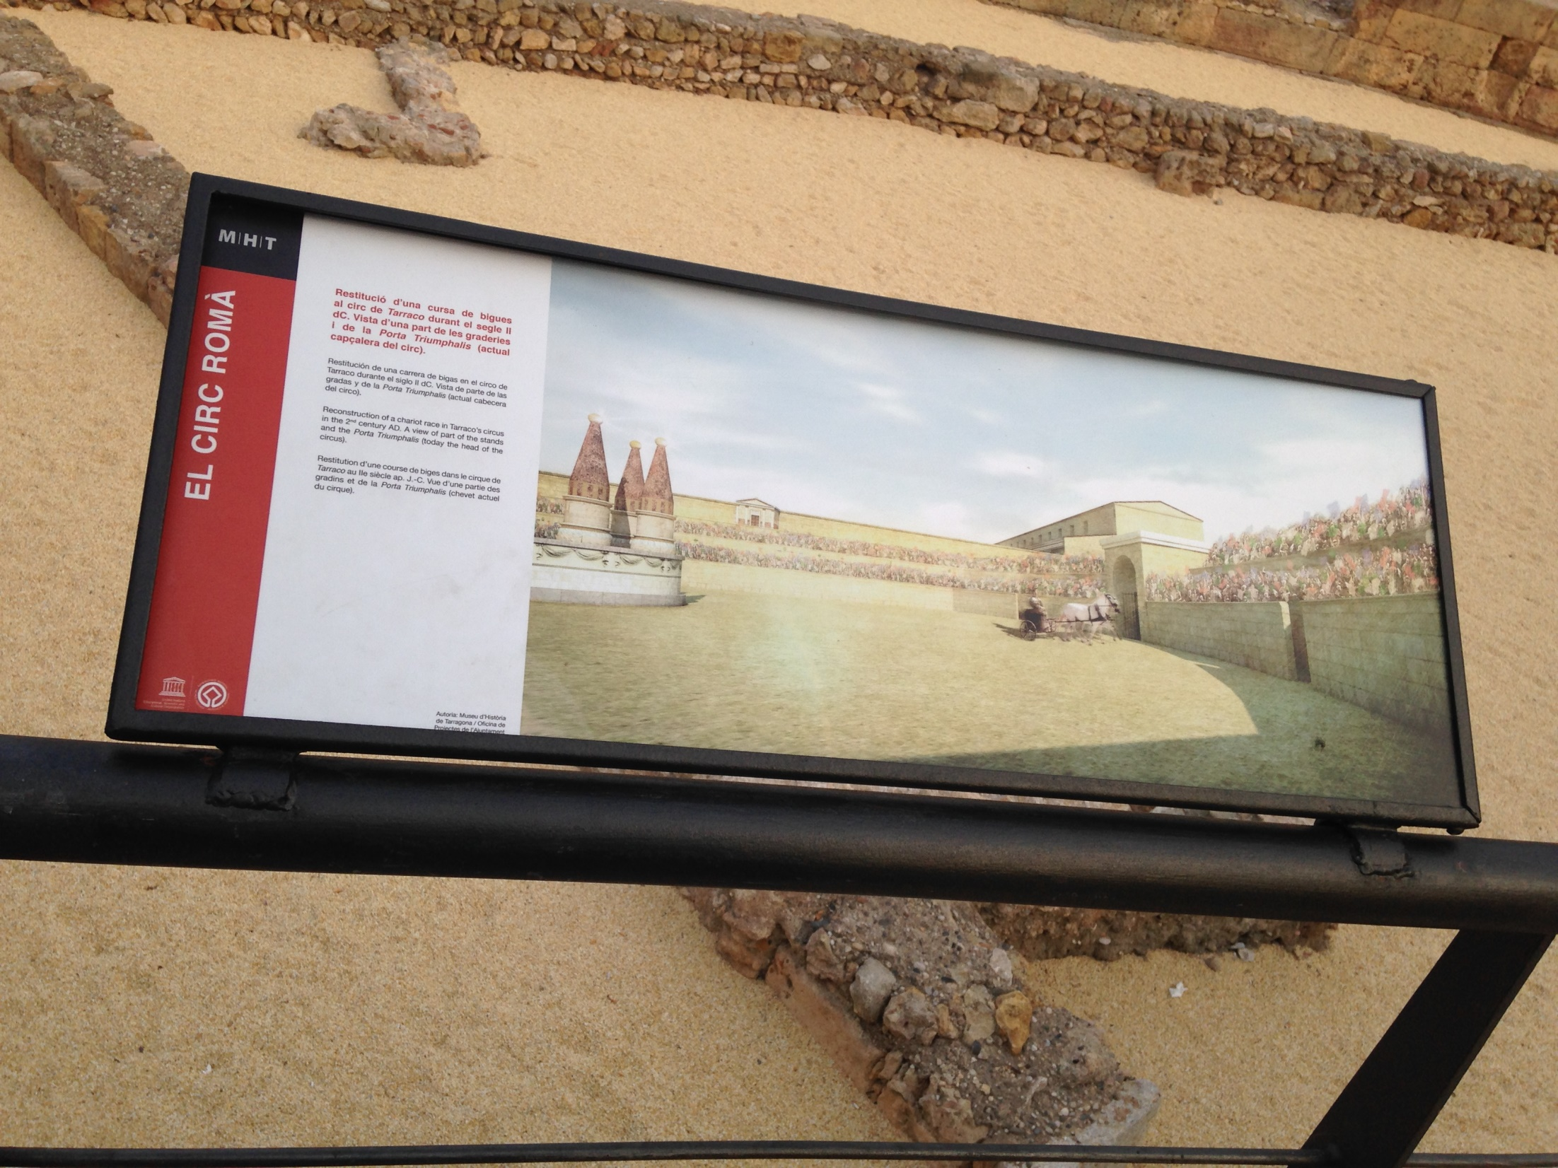

Slide 22
ars desultoria
skupinové jezdecké hry
jezdecká akrobacie
ars desultoria:
  přeskoky z jednoho koně na druhého během jejich klusu
  voltiž

Slide 23
ludus Troiae
jezdecké a vozatajské závody plnoprávných aristokratických mladíků s akrobacií a přeskoky na jiné koně
předstírání souboje dvou skupin – starší a mladší
podle pověsti hry zavedl syn Aenea Ascanius (Suetonius, 1966; Tacitus, 1975)
mladíci měli ovinutý věnec kolem přilby, v pravé ruce po dvou oštěpech, na plecích toul a řetízek ze zlatých kroužků
popis závodu ludus Troiae nám zanechal římský básník Augustovy doby Vergilius
Vergilius poznamenává, že se proti sobě postavily tři jízdní čety o 12 chlapcích a 1 vůdci. V jeho reportáži o tom, jak konkrétně vypadala tato hra, čteme:

Slide 24
„… syn Épytův výkřikem z dálky
chlapcům znamení dává a zároveň zapráskne bičem:
stejně se rozjedou chlapci a rozvednou všechny tři čety
do stejných polovin dvou, pak na povel, od vůdců daný,
kpředu se obrátí čelem a útočí na sebe dřevci.
Jiný počnou pak rej, hned dopředu, hned zase nazpět,
řadou projíždí řada a do kruhů vplétají kruhy
střídavě, budí tak dojem, že opravdu bojují zbraní.
Brzy se na útěk dají a brzy zas obrátí dřevce
k boji, pak jakoby v míru si v párech vyjedou družně“

Slide 25
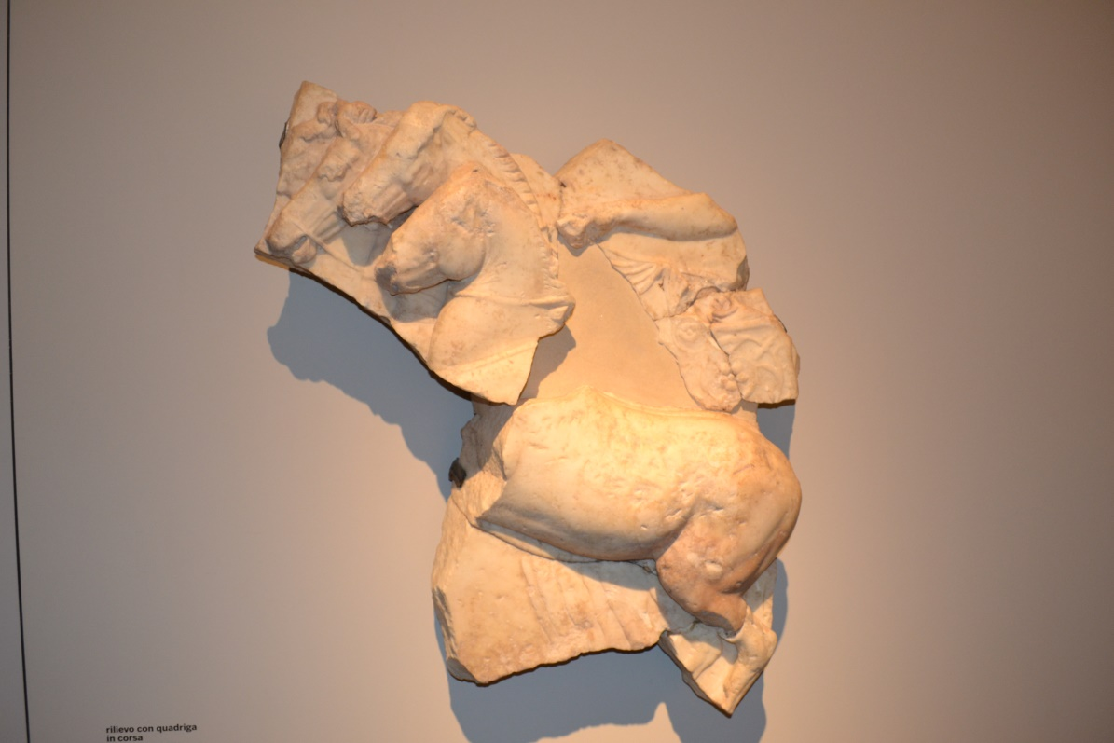
Závody vozů
Vozatajové:
  auriga
  agitator
  opratě (Etruskové)
  nůž, přilba, holenice, krátká tunika, pás z kožených řemínku kolem hrudi
  vrstva
    obdoba gladiátora
    X bohatství
    otroci, propuštěnci, Římané nižších vrstev, cizinci
    i mladící z nobility, císaři (Caracalla za M)
  trénink
  1–4 za stáj
  úmrtnost vozatajů + koní
Factiones, stabulum:
  Zelení – Prasini
  Modří – Veneti
  Bílí – Albati
  červení – Russi
  zlatí a purpuroví (Domitián)
  spolupráce a pohlcení
    zelení bílé + modří červené

Slide 26
„Tyto čtyři strany brzy zaujaly místo ve veřejném životě a k vysvětlení barev posloužily různé přírodní jevy ve čtyřech ročních obdobích: červená ‚psí‘ hvězda Sirius v létě, sníh v zimě, temné stíny podzimu a svěží zeleň jara. Jiný výklad dával před ročními obdobími přednost přírodním živlům a dovozoval, že boj mezi zelenými a modrými znázorňuje vádu mezi zemí a mořem. Vítězství těch či oněch ohlašovalo buď bohatou sklizeň, nebo úspěšnou mořeplavbu; ale řevnivost mezi rolníky a námořníky byla o něco méně nesmyslná než slepá náruživost římského lidu, ochotného obětovat životy i majetek pro barvu, které držely palce“ (Gibbon, 2005, 202).
+ Tertullianus (De spect. 9.5) :
červená se spojovala s Martem a létem
bílá se Zefyry a zimou
zelená s Matkou Zemí a jarem
modrá s nebem či mořem a podzimem

Slide 27
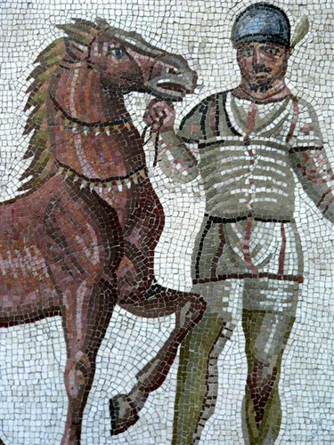

Slide 28
Vzdálenost:
  denně 24 disciplín
    nejdříve 12
    za Claudia a Nerona 24 (symbolika počtu hodin v každém dni)
    za Vespasiána, Tita a Domitiána 30
    po Domitiánově smrti 24
    ale např. Caligula nechal na své narozeniny uspořádat 40 závodu
  7 kol
  proti směru hodinových ručiček
  délka:
    spina 340 m – tam a zpět = 680 m + asi 2x 10 m na každé točení (2 metae) + 160 m od startu k první meta
    Tedy: 7x (2x 340 + 2x 10) + 160 = 5060 metrů
  vítěz:
    jel pravděpodobně 9 – 10 minut
    rychlostí 70 km/h se snižováním na 30 km/h
Typ závodů:
  bigae
  quadrigae
  i tridae, šesti, osmi a desetispřeží, spřežení slonů, velbloudů …

Slide 29
Pravidla:
  dovoleno i nečestné jednání
    natlačit vůz a koně soupeře na spinu
    co nejdál od spiny
    bránit v předjetí
    útočit na koně
    x
    vozatajové
Průběh:
  Obdoba triumfů
  Zahájení: pompa v čele s pořadatel závodu v oděvu vojevůdce
  Začátek závodu: vhození bílého šátku (mappa) na trať (pořadatel či císař) a zatroubení na trubku.
„‚Už ho pustil!‛ křičí a navzájem si sdělují to, co právě všichni viděli. Tady je důkaz jejich zaslepenosti: nevidí, co prétor skutečně ‚pustil‛; myslí si, že to byl startovací šátek, ale je to ztělesnění ďábla padajícího z výšin“ (Tertullianus, 2004, 159-161)

Slide 30
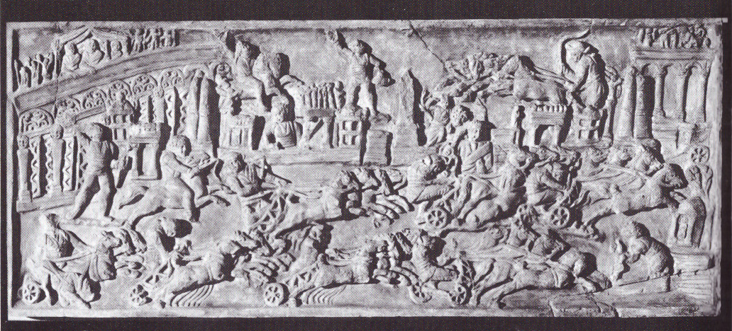

Slide 31
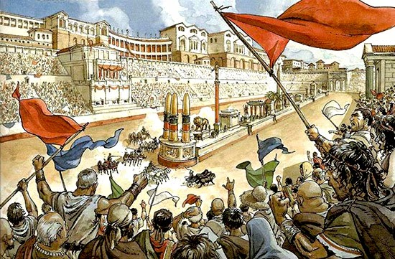
Fanouškovství:
  kluby
  negativní tendence
  podoba se současností
  Caracalla, Caligula,
  Nero, Vitellius, Verus,
  Commodus, Elagabalus
Koně:
  klisny (k oji)
  hřebci (na vnější strany)
  nejdůležitější:
    levý krajní kůň

Slide 32
Trénink koní a vozatajů
Řecko (málo zpráv)
Pausaniás (6.24):
  v Élidě došlo k proměně agory v ἱππόδρομος, kam místní obyvatelé chodili cvičit koně.
můžeme předpokládat, že bylo velmi podobné výcviku koní pro římské cirky.

Slide 33
stáje:
  koně, otroci, veterináři, kováři, cvičitelé, trenéři vozatajů, agitatores a aurigae
koně:
  do stájí přijímáni nejdříve ve 2 letech
  minimálně do 5 let nezávodili
  před závoděním museli absolvovat několikaletý trénink
  mohli závodit 10 – 15 let (když se nezranili)
  měli šanci získat mnohá vítězství, a tak i čestná jména; svou slávou se poté rovnat dokonce i agitatores
    jména podle vlastností, schopností, mytologie, jiných zvířat
      Achilles, Ajax, Aquila, Argo, Callidromus, Candidus, Castor, Catta, Crinitus, Cursor, Daedalus, Gemmula, Leo, Maculosus, Palmatus, Passer, Pegasus, Pollux, Polyneices, Pugio, Rapax, Sagitta, Victor (Harris, 1972; Meijer, 2010).

Slide 34
speciální trénink vozatajů
vozatajové i jejich koně
vozatajové měli cvičit především:
  soustředění
  ohebnost
  vytrvalost
  sílu
museli držet diety (hmotnost)

Slide 35
speciální trénink koní
náročný výcvik
intenzivní tréninkem především pro mladé hřebce
  prvně si museli zvyknout na 6 m linii
  na ní s nimi chodil cvičitel v kruzích a učil je poslouchat příkazy a přecházet do chůze, klusu či cvalu.
  poté posouzení, na kterou pozici ve spřežení se nejvíce hodí
    na střed u jha
    na kraj
    nejlepší kůň se dával na levý kraj (zatáčení, určování stopy)
  prvně zapřáhnout samotného
  poté se k němu přidal další (bigae)
  nakonec čtyřčlenný tým (quadrigae)

Slide 36
probíhal především vytrvalostní, intervalový a rychlostní trénink
hodně pozornosti věnováno tréninku startů a otáčení u metae, jelikož zde se dalo nabýt největších výhod.
při tréninků i veterináři
  často hrozilo jejich přetížení, opotřebení kloubů a šlach (především při zatáčkách) a na tvrdém povrchu také poškození kopyt
podle tréninku se též předepisoval odpočinek
trénink nebyl pro všechny koně stejný
koně uvnitř spřežení:
  trénink změn tempa a těsného zatáčení
koně u jha:
  udržování dobré rychlosti
krajní koně:
  učeni v zatáčkách pokrýt větší plochu

Slide 37
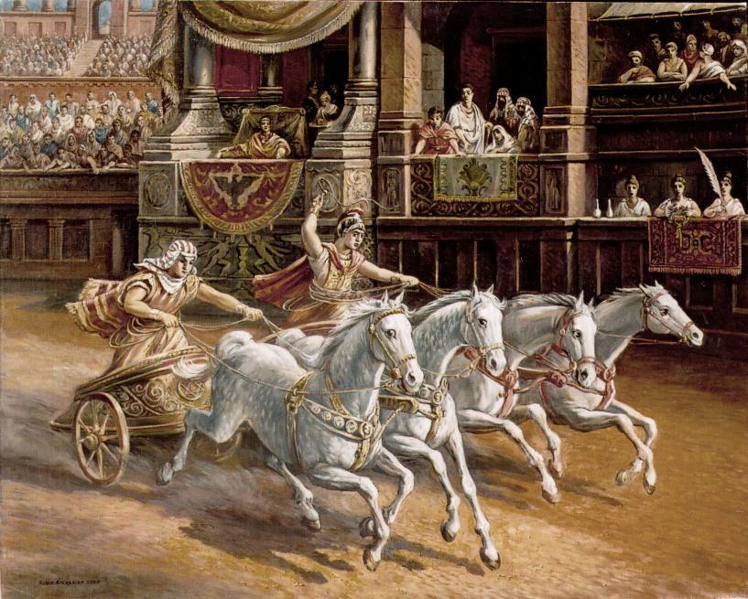
Vítězství a úspěšnost:
  věnec
  oděv
  velké množství peněz
    často 24 000 sesterciů
    rozmezí 15 000 – 60 000 s.
    druzí polovinu
  oblíbenost u prostého lidu, nobility a vládnoucí vrstvy,
  zlepšení sociálního statusu
  miliarius (-ii)
  někdy i svoboda pro otroky
  smrt

Slide 38
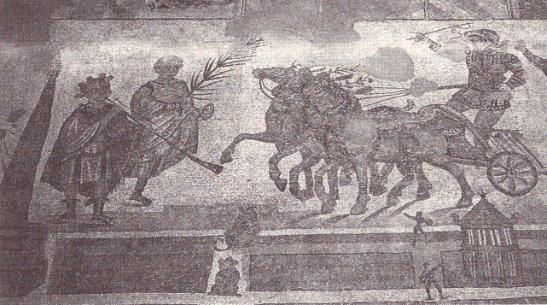

Slide 39
Úspěšní agitatores
Gaius Appuleis Diocles (4257 závodů, 1462x zvítězil, své stáji vydělal 35 863 120 sestertiů)
Publius Aelius Gutta Calurnianus
Crescens z Mauretánie
Scorpus
Pompeius Musclosus (3559 výher)
Marcus Aurelius Polyneices
Epaphroditus
Marcus Aurelius Mollicius Tatianus

Slide 40
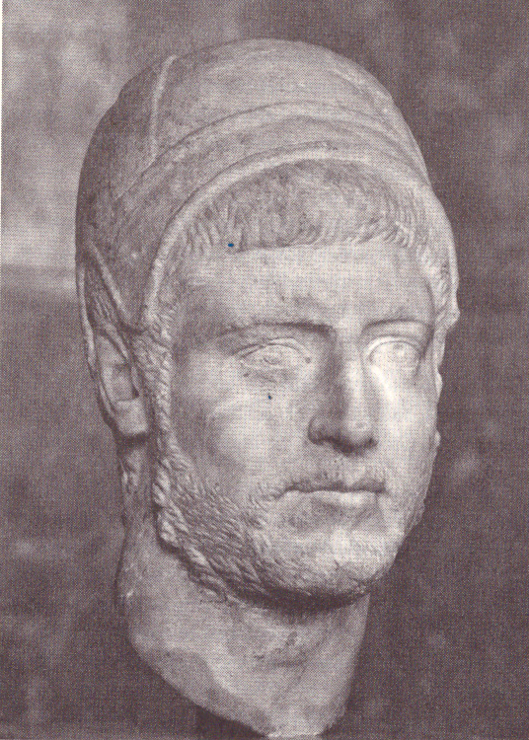

Slide 41
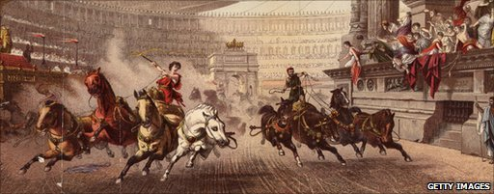
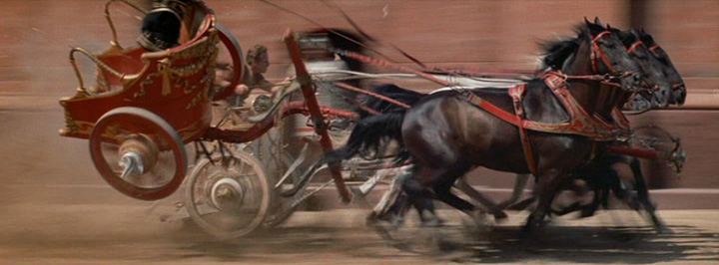

Slide 42
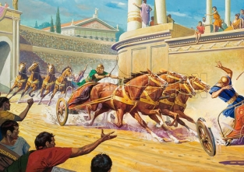
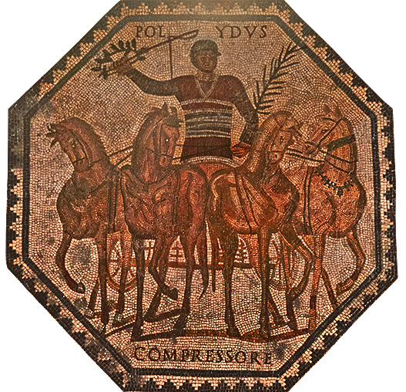
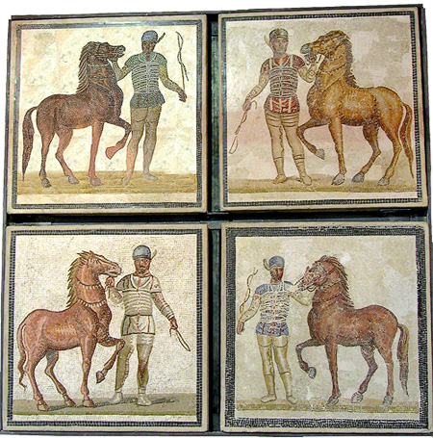

Slide 43
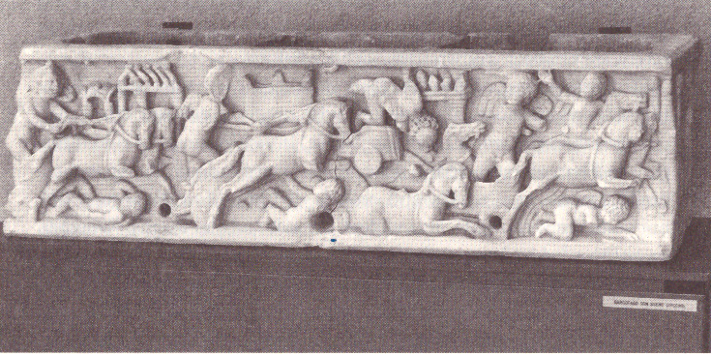
Notes:
- Reliéf na sarkofágu

Slide 44
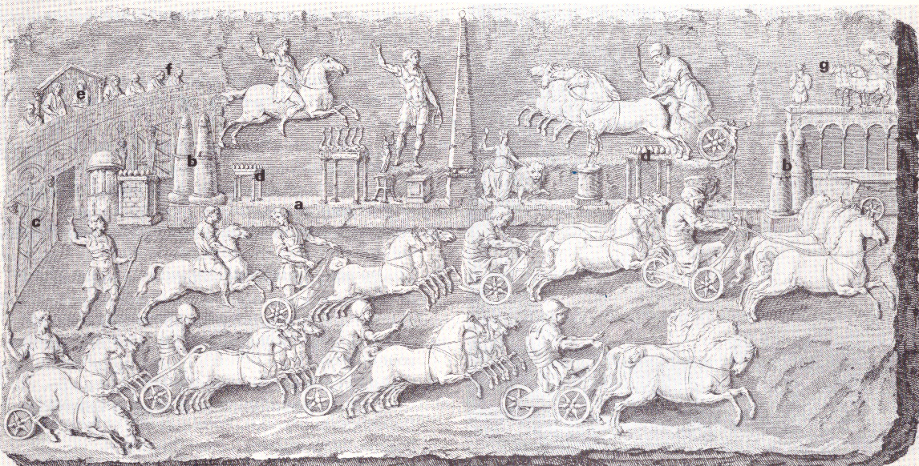

Slide 45
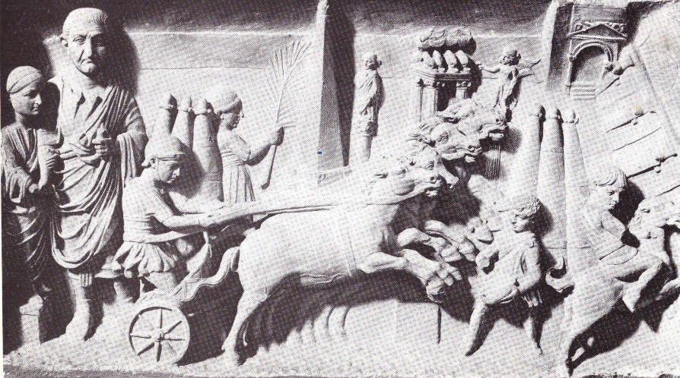

Slide 46
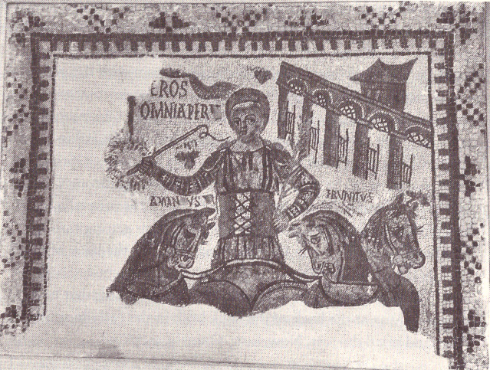
Notes:
- Quadriga z Dougga

Slide 47
